Slide 1
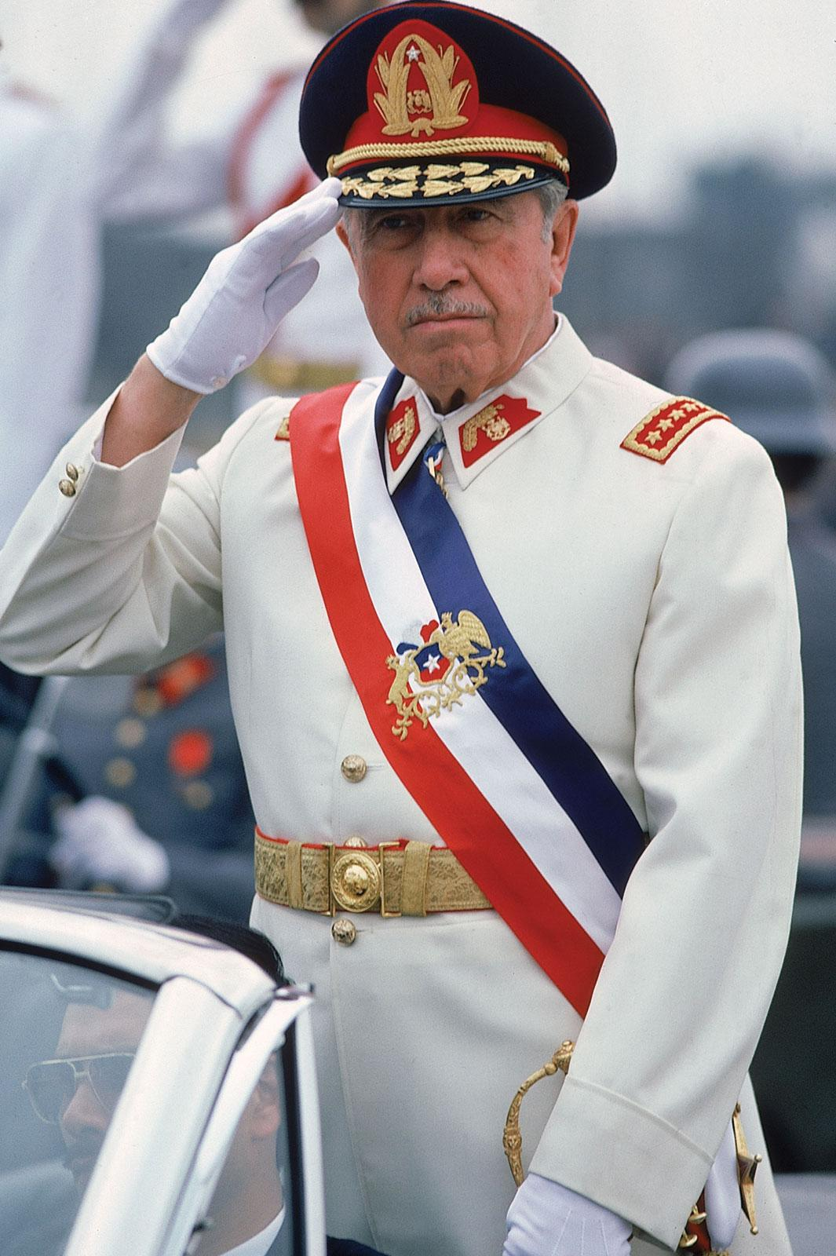
Один з найжорсткіших політиків ХХ століття, генерал, головнокомандувач військами, який захопив владу в результаті військового перевороту. Увійшов у світову історію не тільки як президент Чилі, який правив країною протягом 16 років, але і як кат і тиран. Його ім'я його стало образом жорстоких і агресивних людей.
Августо Піночет

Slide 2
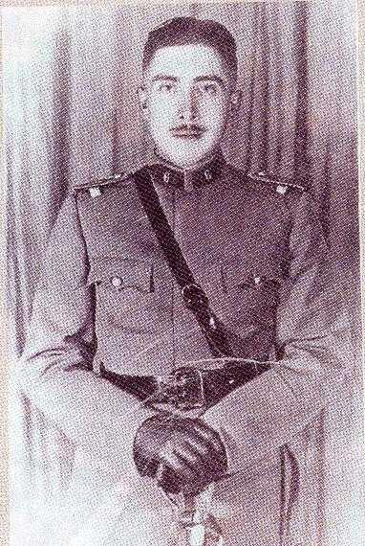
Біографія
Піночет народився 25 листопада 1915 року в одному з найбільших портових міст Чилі Вальпараїсо в сім'ї митного чиновника. У 18 років вступив до чилійської Військової академії в Сантьяго і закінчив 1936 року у чині молодшого лейтенанта.

Slide 3
У 1948 він поступає у Вищу військову академію, після закінчення якої в 1951 йому присвоюються кваліфікації «офіцер генерального штабу» і «викладач військової географії та логіки».
З 1954-го він викладає в цьому навчальному закладі.
Піночет опублікувує книгу «Географія Чилі, Аргентини, Болівії та Перу» і вступає до школи права при Чилійському університеті, закінчити яку не встиг.
У 1956 році Аугусто Піночета направили виконувати військову місію Чилі в США. У Кіто він повинен був посприяти створенню Військової академії Еквадору.
У 1959 році Піночет повертається в Чилі, де вперше приміряє генеральські погони, командуючи спочатку полком, потім бригадою і дивізією, очолюючи штаб і фактично керуючи військовою академією.
На посаді заступника директора (1964) він пише «Есе з вивчення чилійської геополітики» та книгу «Геополітика».

Slide 4
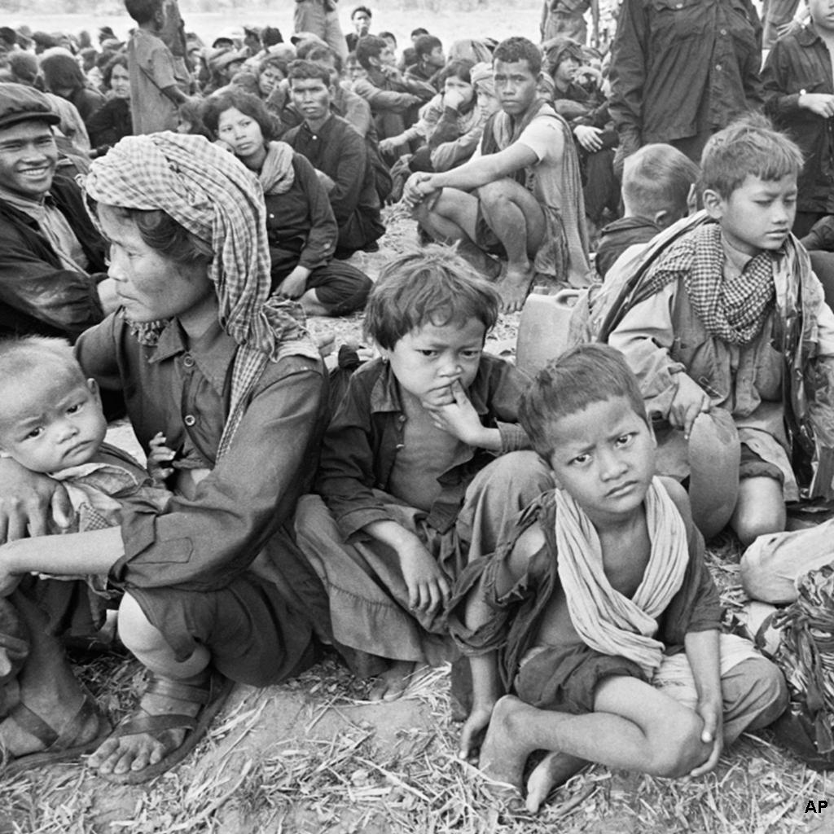
Першим кривавим моментом стало придушення мітингу робітників на руднику «Ель-Сальвадор» в 1967-му. Тоді полк під командуванням Піночета розстріляв не тільки протестуючих гірників, але і мирних жителів, серед яких були діти і вагітна жінка.

Slide 5
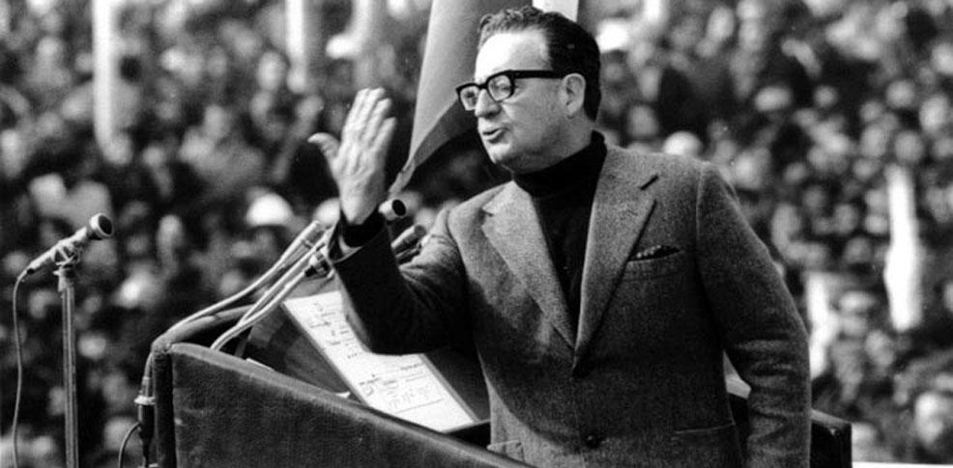
1971 Президентом Чилі став відвертий прихильник демократичних сил Сальвадор Альєнде . Сформований ним уряд націоналізував мідно-рудні підприємства, обмежив права чилійських компаній, відновив дипломатичні відносини з СРСР та іншими тоталітарними країнами сходу Європи. У коаліційному уряді С. Альєнде не було єдності в розумінні суті соціалістичних реформ, що проводилися, і способів їх реалізації.

Slide 6
У вересні 1973 року у Сантьяго, стався військовий заколот і в результаті штурму президентського палацу уряд був повалений, президент С. Альєнде був убитий. До влади прийшла військова диктатура на чолі з А. Піночетом, котра зуміла стабілізувати економічне становище в країні. За темпами зростання ВВП Чилі стала лідером у Латинській Америці, значно скоротилося безробіття, зросла відкритість економіки країни. Крім того, вдалося реально підвищити рівень життя населення, скоротити розрив у соціальному становищі громадян країни, але позитивні результати досягалися владою «Сильної руки» при порушенні основних демократичних принципів.
Опоненти правління А. Піночета постійно проводили жорстку критику щодо його правління і висловлювалися так: «До влади прийшла військово-фашистська хунта під керівництвом командувача армією генерала А. Піночета. Хунта розв'язала кривавий терор, в результаті якого 30 тисяч чилійських патріотів було убито, 2500 пропало без вісті. Хунта ліквідувала соціально-економічні завоювання трудящих, повернула підприємства капіталістам, а землі — поміщикам-латифундистам, виплатила компенсації іноземним компаніям …» Міжнародні відносини з СРСР та іншими соціалістичними країнами були розірвані. У 1974 А. Піночет був проголошений Президентом Чилі.

Slide 7
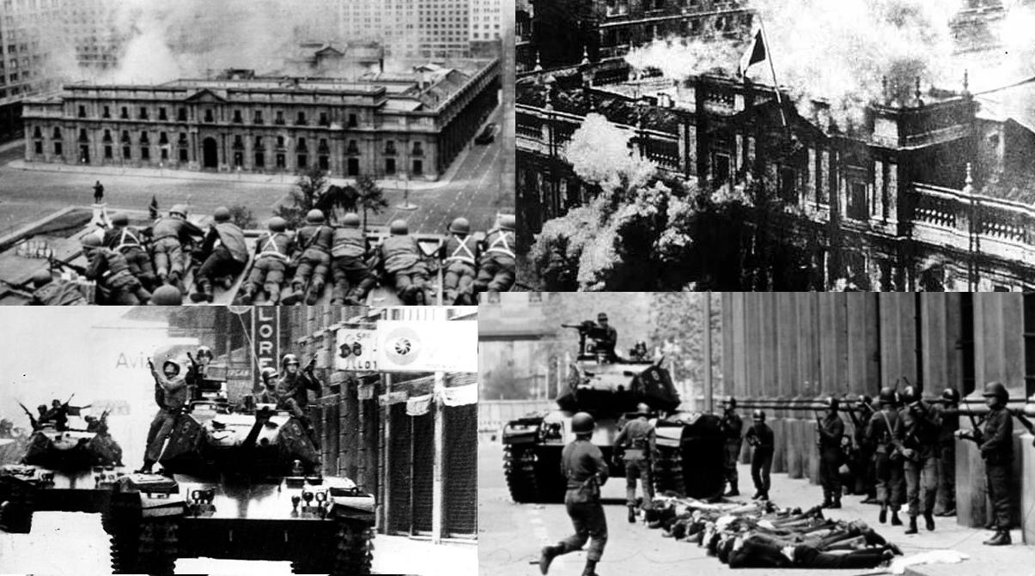

Slide 8
Приступивши до влади Августо жорстоко розправлявся з конкурентами:генерала Густаво Лі відправили у відставку, адмірала Меріно теж відсторонили від справ, міністр внутрішніх справ генерал Оскар Бонілья загинув в авіакатастрофі при нез'ясованих обставинах. Влітку 1974 був прийнятий закон «Про юридичний статус урядової хунти», в якому генерал Піночет проголошувався верховним носієм влади. Відтепер його дії не обмежувалася ні парламентом, ні політичними партіями. Своїм головним ворогом Піночет оголосив комуністів і з усією жорстокістю розправлявся з ними. З цією метою в країні були засновані військові трибунали і організовані центри тортур і концтабори. Для проведення репресивних заходів був створений національний розвідувальний орган з розгалуженою агентурною мережею, а буквальною через півроку він переріс в Управління національної розвідки.
Було розстріляно понад 40 тисяч чоловік. А прості прихильники комуністичних поглядів звільнені з роботи і відраховані з навчальних закладів.

Slide 9
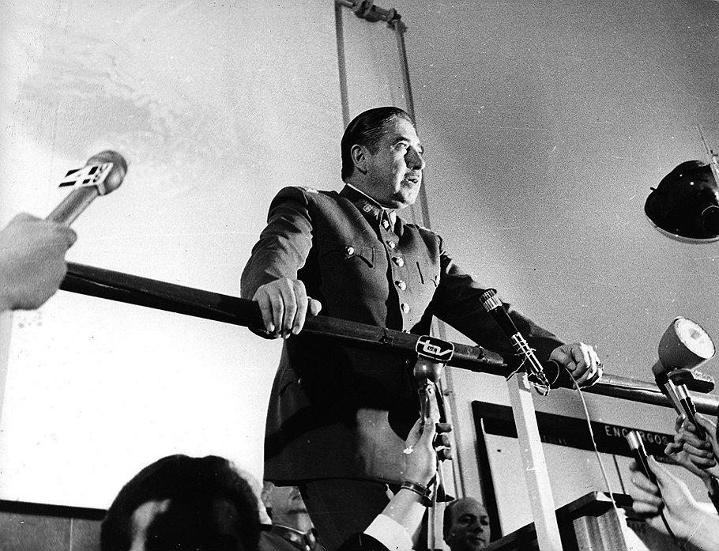
Крім репресій, Піночет проводив нову економічну політику, намагаючись вивести країну з кризи. Він зупинив націоналізацію і ввів принципи вільної торгівлі американця Мілтона Фрідмана. Модель вільної економіки базувалася на відмові від усіх форм державного регулювання, надання свободи дій приватному національному та іноземному капіталу, лібералізації імпорту та активному залученні зовнішнього фінансування. В результаті цієї політики в країні зник середній клас, суспільство розділилося на багатих і бідних, правда, треба віддати йому належне і жахлива бідність була ліквідована.

Slide 10
Аугусто Піночет був усунутий від влади через всенародні вибори, а також завдяки внесеному до Конституції країни положення про всенародний референдум (1984).
Спочатку в жовтні 1988 пройшов референдум про можливу кількість кандидатів на майбутніх президентських виборах. Головним питанням було — чи може Піночет залишитися єдиним кандидатом. 54% з тих, що взяли участь у голосуванні, проголосували проти. У наступному 1989 відбулися демократичні загальнонародні вибори президента. Серед військової верхівки знову виношувались плани нейтралізації лівої загрози, якщо Піночета не буде обрано. Але вони так і не були втіленні. 11 березня 1990 новообранний президент Патрісо Айлвін замінив Піночета на посту голови держави. Однак згідно з Конституцією, відредагованою під себе, Піночет до 1998 року залишився головнокомандуючим збройними силами країни. До того ж він залишався довічно сенатором та користувався політичним імунітетом.
Піночет був арештований у Лондоні в жовтні 1998року й 2 березня 2000 року був екстрадований на батьківщину. Слідство у його справі велося аж до його смерті.
3 грудня 2006 року Августо Піночет переніс важкий інфаркт, у той же день через небезпеку для життя над ним був зроблений обряд єлеопомазання й причастя, Помер10 грудня 2006 року в госпіталі Сантьяго. За наявним даними, його тіло було кремовано, державного похорону й жалоби не було (йому зробили тільки військові почесті).

Slide 11
Виконала:
Учениця 11-А класу,
СЗШ № 60
Мелимук Ірина.

